Slide 1
Yugi et al. (2014) における
代謝物質の変動・非変動判定方法

Slide 2
代謝物の増減判定基準
[A](t)
[A](t)
S₁
S₀
2σ
time
time
Blue: Insulin dose = 0.01nM (Control)
Green: Insulin dose = 1nM
Red: Insulin dose = 100nM
変動 : S₁ / S₀ > 1
非変動 : それ以外

Slide 3
S₁ はインスリン用量に依存する 応答の大きさ
[A](t)
+
S₁
S₁ x 2 =
+
time

Slide 4
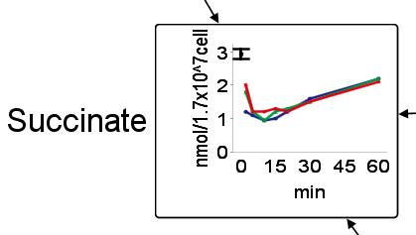
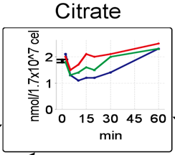
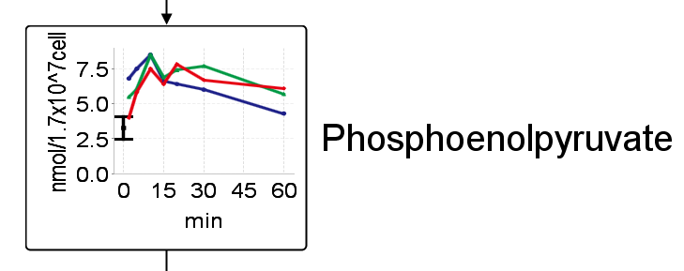
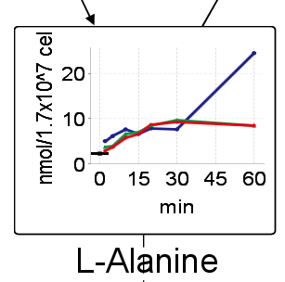
S₁ / S₀ が大きいものは 変動しているとみなせる
S₁ / S₀ = 0.57
S₁ / S₀= 5.78
S₁ / S₀ = 1.09
S₁ / S₀ = 47.8

Slide 5
Doseが3以外の場合に一般化する

Slide 6
交点を通る垂線を引き、 多角形 S₁ を複数個の台形にスライスする
[A](t)
[A](t)
台形2
台形5
台形6
台形1
台形4
台形7
S₁
台形3
台形の面積を1つ１つ計算し、
これらを足し合わせて S₁ の面積を求める
T₁
T₂
time
T₁
T₂
time
ヒトが計算する場合、青の点線（交点が多角形内部）を引くのは無駄だが、
コンピュータの場合は青の点線を引くとコードがシンプルになる

